Slide 1
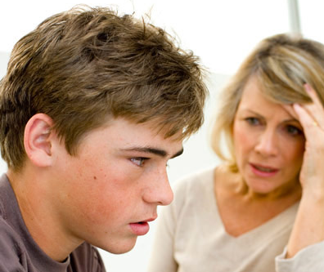
КАК РАСПОЗНАТЬ РЕБЕНКА НАРКОМАНА: ПРИЗНАКИ УПОТРЕБЛЕНИЯ НАРКОТИКОВ

Slide 2
ПОЧЕМУ ДЕТИ СТАНОВЯТСЯ НАРКОМАНАМИ

Slide 3
Плохая обстановка дома. Недостаток финансов, вечные проблемы, связанные с выживанием на фоне низкой зарплаты, ссоры между родителями – все это может подтолкнуть ребенка к наркомании.

Slide 4
Постоянный контроль со стороны родителей. Что поел, как прочитал, куда ушел, когда придет, сколько уроков, кто друзья – такой постоянный контроль не дает ребенку ощущение любви, он понимает, что родители просто выполняют свои обязанности.

Slide 5
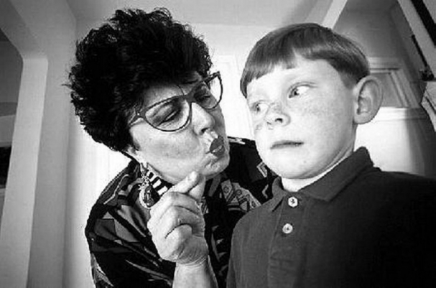
Диктаторский режим. Мама и папа привыкли командовать ребенком, требуют от него полного подчинения – «ни шага в сторону».

Slide 6
Пресыщенность. Ребенку ни в чем не отказывают – он получает все, что пожелает, часто родители предугадывают его желания.

Slide 7
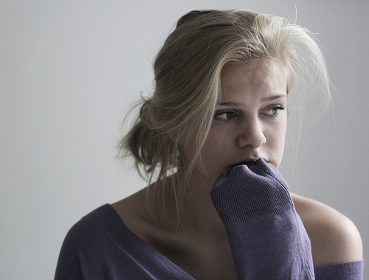
Неуверенность в себе. Дети чувствуют себя чужими в классе, в компании, они сомневаются в собственной привлекательности и «крутости».

Slide 8
ПРИЗНАКИ НАРКОТИЧЕСКОГО ОПЬЯНЕНИЯ У ПОДРОСТКОВ

Slide 11
ЧТО ДОЛЖНЫ ДЕЛАТЬ РОДИТЕЛИ?

Slide 12
Напрямую спросить, употреблял ли ребенок что-то запрещенное. Обычно дети либо отвечают утвердительно, либо начинают прятать глаза или, наоборот, открыто и громко кричать, «как могли такое подумать».

Slide 13
Если утвердительного ответа сразу не получено, либо ребенок сразу признался, то нужно «включить» диктатора и вести его к наркологу.

Slide 14
Необходимо сменить окружение ребенка, вплоть до смены школы, переезда в другой район города или вообще в другой регион.

Slide 15
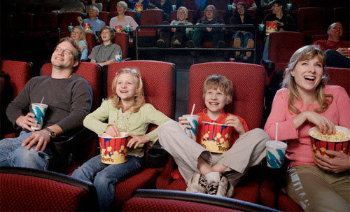
Обратите внимание на собственную семью – организовывайте семейные обеды, походы в кино, пикники, игры и так далее. Сначала ребенок, естественно, будет активно сопротивляться и всячески демонстрировать свой протест. Не стоит реагировать на такое бунтарство – поверьте, ему требуется чувство семьи и любви.

Slide 16
Да, бороться с детской наркоманией очень трудно, но только решительные действия родителей и помощь специалистов смогут вернуть ребенка к нормальной, здоровой и полноценной жизни.

